Slide 1
Анализ обращений дочерних обществ
по вопросам эксплуатации линейной части
магистральных газопроводов
В.М. Силкин,
директор Корпоративного научно-технического центра управления техническим состоянием и целостностью ГТС

Slide 2
Содержание
1. Научное, методическое и нормативное сопровождение внутритрубной диагностики и неразрушающего контроля объектов ГТС
2. Формирование информационной среды для целей сбора и анализа результатов диагностики и неразрушающего контроля
3. Экспертная оценка текущего и прогнозируемого технического состояния объектов ЛЧ МГ
4. Обоснование компенсирующих мероприятий для объектов с нарушением минимальных расстояний
2
Совещание по вопросу «Итоги работы газотранспортных обществ по эксплуатации линейной части магистральных газопроводов и магистральных конденсатопроводов ПАО «Газпром» за 2017 год и задачи на 2018 год. Положительный опыт, проблемы.

Slide 3
Научное, методическое и нормативное сопровождение внутритрубной диагностики и неразрушающего контроля объектов ГТС
Участие в проведении стендовых и натурных испытаний диагностического
оборудования, в том числе для ВТД и НК, в целях совершенствования и оценки
технических характеристик
Разработка технических требований к диагностическому оборудованию
Оценка соответствия диагностического оборудования техническим требованиям ПАО «Газпром»
Разработка требований к порядку применения оборудования для ВТД и НК
Оценка эффективности применения диагностического оборудования в рамках опытной, опытно-промышленной и промышленной эксплуатации
Формирование информационной среды для целей сбора и анализа результатов
диагностики и неразрушающего контроля
Совершенствование методов и нормативного обеспечения в области оценки
текущего и прогнозируемого технического состояния объектов ГТС
Совещание по вопросу «Итоги работы газотранспортных обществ по эксплуатации линейной части магистральных газопроводов и магистральных конденсатопроводов ПАО «Газпром» за 2017 год и задачи на 2018 год. Положительный опыт, проблемы.

Slide 4
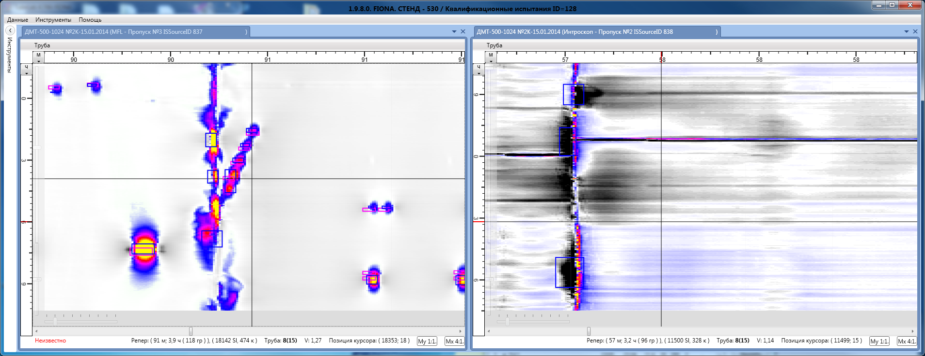
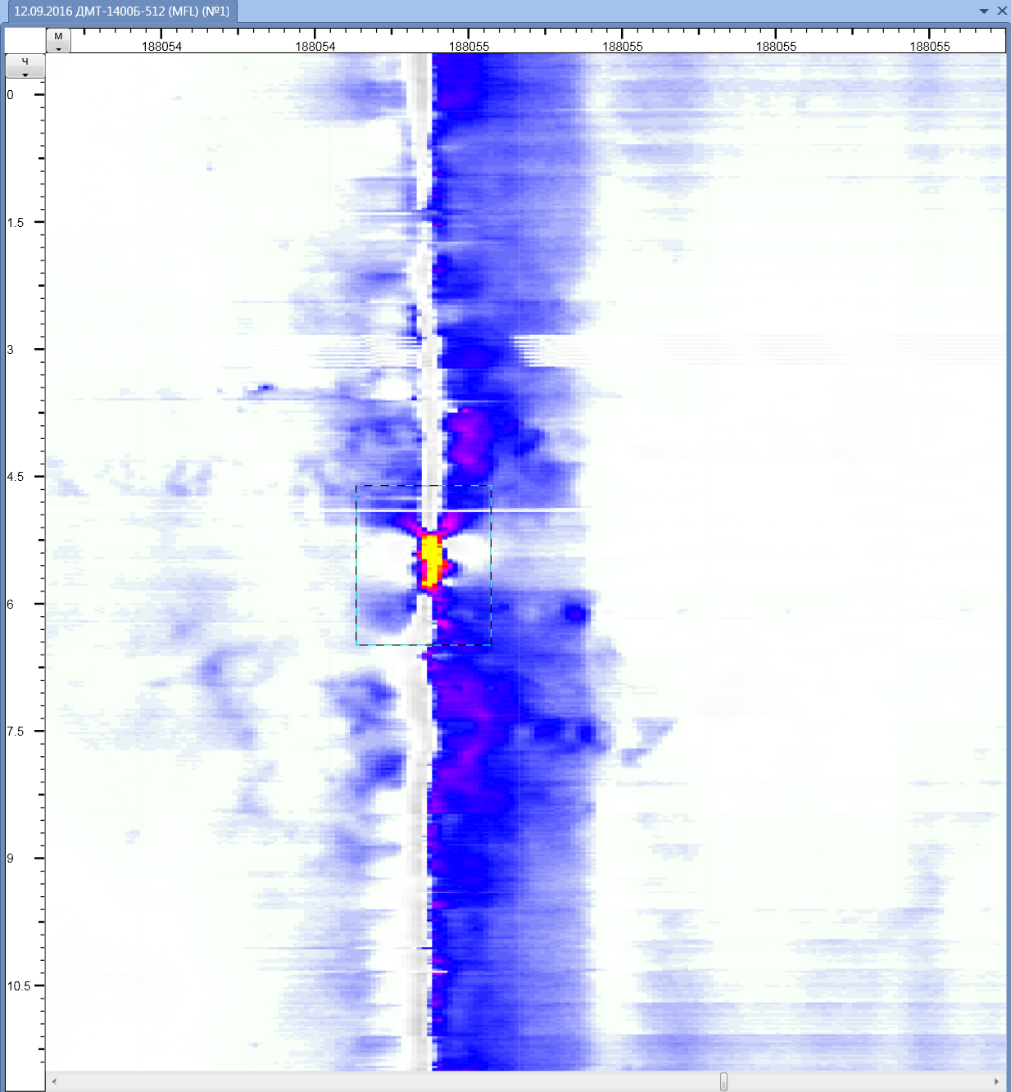
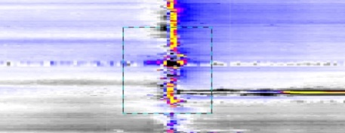
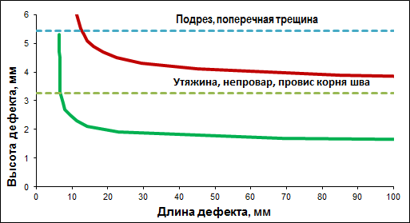
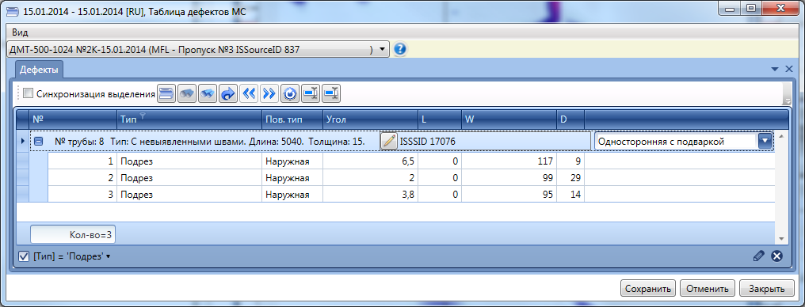
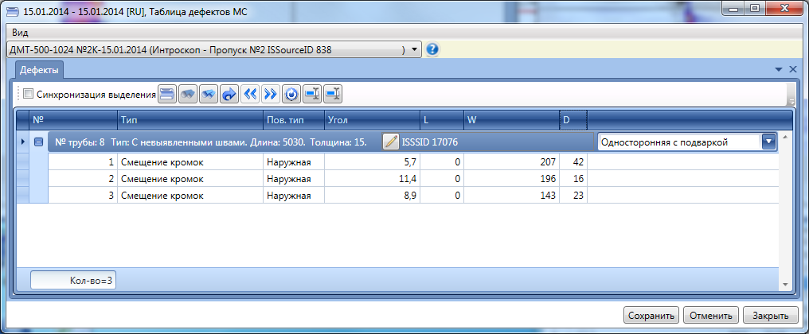
Оценка параметров дефектов сварных соединений по результатам ВТД
Рис. 3 – Утяжина на кольцевом сварном шве
(ДМТ и ДМТИ)
Рис. 1 – Подрез на кольцевом
сварном шве
Рис. 2 – Смещение кромок на
кольцевом сварном шве
Рис. 4 - Допустимые размеры внутренних дефектов сварных соединений труб Ø1420х21,7 мм
СТО Газпром 2-2.4-715-2013 «Методика оценки работоспособности кольцевых сварных соединений магистральных газопроводов»
4
Совещание по вопросу «Итоги работы газотранспортных обществ по эксплуатации линейной части магистральных газопроводов и магистральных конденсатопроводов ПАО «Газпром» за 2017 год и задачи на 2018 год. Положительный опыт, проблемы.

Slide 5
Требования к пороговым значениям и точности определения геометрических параметров дефектов при ВТД
в соответствии с Р Газпром 2-2.3-919-2015
Пороги обнаружения и точность определения геометрических параметров дефектов кольцевых сварных швов при продольном намагничивании стенки трубы (Р Газпром 2-2.3-919-2015)
Дефект кольцевого сварного шва (ширина дефекта) | Минимальная эквивалентная глубина дефекта, обнаруживаемого при доверительном уровне 80 % (порог обнаружения) | Точность определения геометрических параметров дефекта (погрешность определения размеров дефектов) более порога измерения с вероятностью 80 %
 |  | глубина | ширина
Смещение кромок (W ≥ 80 мм) | 0,20·δ | ± 0,20·δ | ± 80 мм
Утяжина (W ≥ 50 мм) | 0,15·δ | ± 0,15·δ | ± 50 мм
Непровар (W ≥ 50 мм) | 0,15·δ | ± 0,15·δ | ± 50 мм
Подрез (W ≥ 80 мм) | 0,25·δ | Не определяется | ± 50 мм
Провис корня шва (W > 50 мм) | 0,15·δ | ± 0,15·δ | ± 50 мм
Поперечная трещина в зоне кольцевого сварного шва (S ≥ 60 мм) | 0,25·δ | ± 0,15·δ | ± 30 мм
Р Газпром 2-2.3-919-2015. Основное и вспомогательное оборудование для внутритрубного диагностирования. Технические требования
СТО Газпром 2-2.4-715-2013 Методика оценки работоспособности кольцевых сварных соединений магистральных газопроводов
Поперечная трещина
Подрез
Рис. 1 - Допустимые размеры внутренних дефектов сварных соединений труб Ø1420х21,7 мм
5
Совещание по вопросу «Итоги работы газотранспортных обществ по эксплуатации линейной части магистральных газопроводов и магистральных конденсатопроводов ПАО «Газпром» за 2017 год и задачи на 2018 год. Положительный опыт, проблемы.

Slide 6
Периодизация и состав работ, выполненных по направлению
обеспечения качества сварных соединений
2004 |  |  |  | 2005 |  |  |  | 2006 |  |  |  | 2007 |  |  |  | 2008 |  |  |  | 2009 |  |  |  | 2010 |  |  |  | 2011 |  |  |  | 2012 |  |  |  | 2013 |  |  |  | 2014 -
 |  |  |  |  |  |  |  |  |  |  |  |  |  |  |  |  |  |  |  |  |  |  |  |  |  |  |  |  |  |  |  |  |  |  |  |  |  |  |  |  |  |  |  | 1. СТО Газпром 2-2.4-083-2006 «Инструкция по неразрушающим методам контроля…» (Разделены строительные и эксплуатационные нормы оценки КСС, расчетное обоснование «эксплуатационных» норм)
 |  |  |  |  |  |  |  |  |  |  |  |  |  |  |  |  |  |  |  |  |  |  |  |  |  |  |  |  |  |  |  |  |  |  |  |  |  |  |  |  |  |  |  | 2. Р Газпром 2-2.3-260-2008 Методика расчета допустимого смещения кромок при контроле качества сварных соединений при капитальном ремонте магистральных газопроводов (критерии и методы расчета) 3. Временная методика оценки работоспособности кольцевых сварных соединений надземных технологических трубопроводов компрессорных и дожимных компрессорных станций, находящихся в эксплуатации (критерии и методы нелинейной механики разрушения)
 |  |  |  |  |  |  |  |  |  |  |  |  |  |  |  |  |  |  |  |  |  |  |  |  |  |  |  |  |  |  |  |  |  |  |  |  |  |  |  |  |  |  |  | 4. Инженерные оценки критического состояния кольцевых сварных соединений при строительстве следующих морских инвестиционных проектов ПАО «Газпром»: Подводный переход через Байдарацкую губу, через пролив Невельского МГ «Сахалин-Хабаровск-Владивосток», МГ«Джубга-Лазоревское-Сочи», Обустройство Киринского месторождения. (Обоснование норм для строительства морских МГ с учетом критериев нелинейной механики разрушения и погрешностей АУЗК)
 |  |  |  |  |  |  |  |  |  |  |  |  |  |  |  |  |  |  |  |  |  |  |  |  |  |  |  |  |  |  |  |  |  |  |  |  |  |  |  |  |  |  |  | 5. СТО Газпром 2-2.4-715-2013 «Методика оценки работоспособности кольцевых сварных соединений магистральных газопроводов» (три уровня оценки, объекты ЛЧ МГ, КС, ДКС, экспертный уровень)
 |  |  |  |  |  |  |  |  |  |  |  |  |  |  |  |  |  |  |  |  |  |  |  |  |  |  |  |  |  |  |  |  |  |  |  |  |  |  |  |  |  |  |  | 6. Экспертная оценка работоспособности кольцевых сварных соединений газопроводов в непроектном положении; 7. Разработка норм оценки качества кольцевых сварных соединений для строительства сухопутных участков МГ для АУЗК/МУЗК (МГ «Сила Сибири», участки МГ «Южный поток» и др.)
2018
Основные результаты
Совещание по вопросу «Итоги работы газотранспортных обществ по эксплуатации линейной части магистральных газопроводов и магистральных конденсатопроводов ПАО «Газпром» за 2017 год и задачи на 2018 год. Положительный опыт, проблемы.

Slide 7
Ключевые факторы новизны и технической эффективности в реализованной системе обеспечения качества сварных соединений
1
Усовершенствованные алгоритмы оценки, адаптированные к типу объекта (линейная часть МГ,
площадные объекты), технологии сварки (дуговые методы , контактная и комбинированная сварка),
составу исходных данных и к выбранному уровню оценки (оценочный, базовый и экспертный)
2
Расширенный состав исходных данных о механических свойствах основного металла и металла сварного соединения, согласованного с требованиями применимости выбранных расчетных критериев и методов оценки работоспособности
3
Расширенный состав диагностических данных о типе, геометрических размерах и расположении
дефектов с учетом технических возможностей средств неразрушающего контроля при оценке
параметров дефектов сварных соединений
4
Современные расчетно-экспериментальные методов оценки работоспособности, основанных на расчетных моделях и критериях нелинейной механики разрушения, обеспечивающих учет основных механизмов разрушения сварных соединений с дефектами
5
Усовершенствованная система дифференцированных коэффициентов запаса при оценке прочности
кольцевых сварных соединений, структурированных по группам факторов влияния с учетом их
значимости и статистического разброса
6
Результаты лабораторных, стендовых и натурных испытаний, проведенных по методикам,
в составе и объеме, обеспечивающих корректное применение критериев и методов
нелинейной механики разрушения (более 3000 испытаний)
Совещание по вопросу «Итоги работы газотранспортных обществ по эксплуатации линейной части магистральных газопроводов и магистральных конденсатопроводов ПАО «Газпром» за 2017 год и задачи на 2018 год. Положительный опыт, проблемы.

Slide 8

Нормативное закрепление многоуровневой системы оценки прочности
в СТО Газпром 2-2.4-715-2013 «Методика оценки работоспособности кольцевых сварных соединений магистральных газопроводов»
8
Совершенствование методологии и практических подходов к обоснованию нормативных требований,
выбору технических и организационных решений при эксплуатации объектов ГТС ПАО «Газпром»

Slide 9
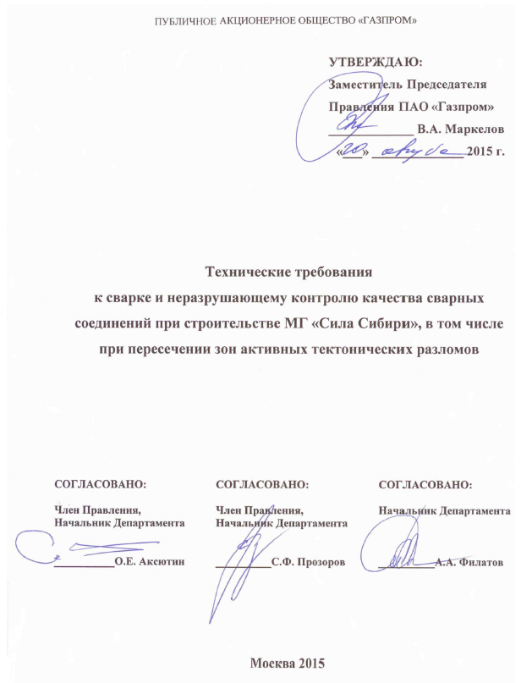
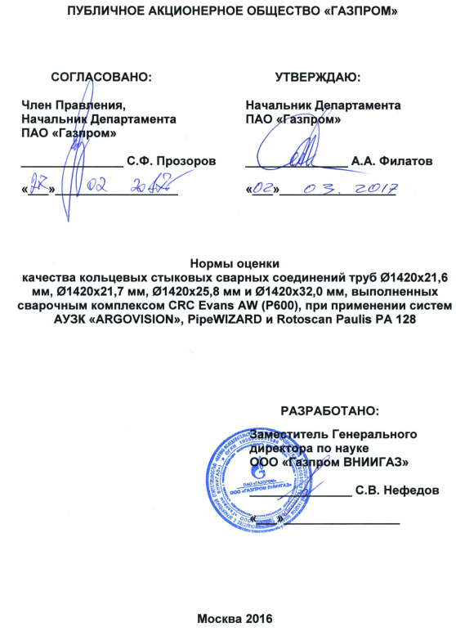
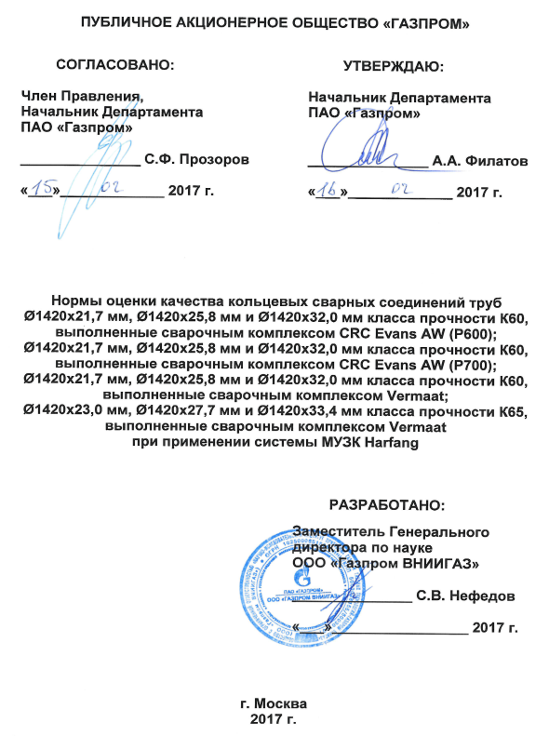
Специализированные нормативные документы в области контроля
качества кольцевых сварных соединений
Базовый уровень оценки
(Основополагающий документ)
Расширенный уровень оценки
(специализированные, объектовые решения)
9
Совещание по вопросу «Итоги работы газотранспортных обществ по эксплуатации линейной части магистральных газопроводов и магистральных конденсатопроводов ПАО «Газпром» за 2017 год и задачи на 2018 год. Положительный опыт, проблемы.

Slide 10
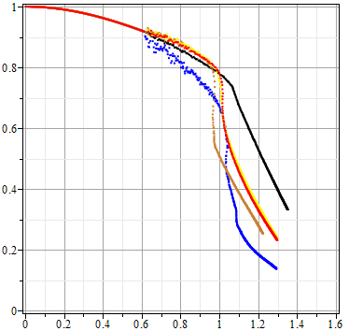
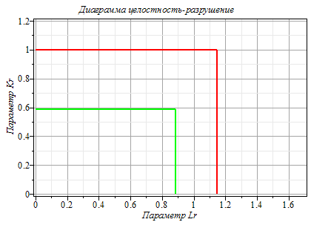
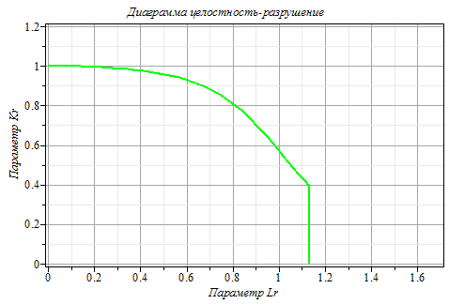
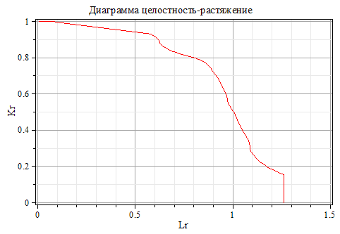
Расчетно-аналитические модели и методы оценки прочности сварных соединений
Уровень оценки | Тип расчетного критерия и метода расчета
Первый уровень | Независимые критерии трещиностойкости и пластичности
Второй уровень | Взаимозависимые критерии трещиностойкости и пластичности на основе универсальной диаграммы «целостность-разрушение»
Третий уровень | Взаимозависимые критерии трещиностойкости и пластичности на основе диаграммы «целостность- разрушение», построенной с учетом фактической диаграммы деформирования
Третий уровень оценки
Первый уровень оценки
Второй уровень оценки
Совещание по вопросу «Итоги работы газотранспортных обществ по эксплуатации линейной части магистральных газопроводов и магистральных конденсатопроводов ПАО «Газпром» за 2017 год и задачи на 2018 год. Положительный опыт, проблемы.
Notes:
Разработанная система обеспечивает централизацию принятия решений при формировании производственных программ, единство методологии и инструментария и применение наиболее современных методов анализа надежности и риска.
Помимо основных функций, реализуемых в СППР СУТСЦ ЛЧМГ также выполняет следующую аналитику:
прогноз развития дефектов
анализ состояния отдельных трубных секций, межкрановых участков, магистральных газопроводов
оценка работоспособности и исправности газопроводов
оценка техногенного риска
назначение методов и сроков ремонта.
10

Slide 11
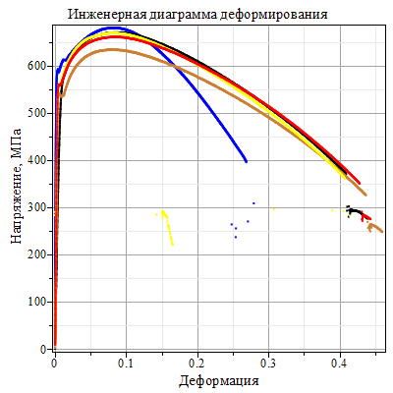
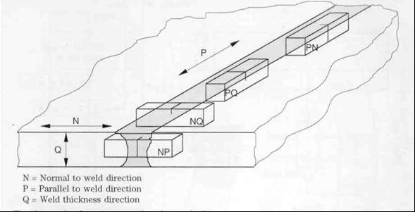
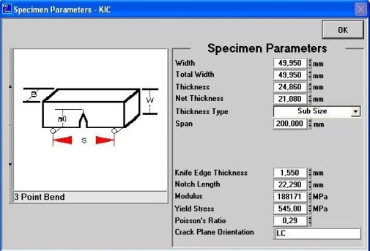
Укрупненная трехуровневая структура исходных данных для оценки работоспособности сварных соединений с дефектами
Основной уровень оценки
Исходные данные
1 2 3
ДД – диаграмма деформирования
при растяжении
11
Совещание по вопросу «Итоги работы газотранспортных обществ по эксплуатации линейной части магистральных газопроводов и магистральных конденсатопроводов ПАО «Газпром» за 2017 год и задачи на 2018 год. Положительный опыт, проблемы.

Slide 12
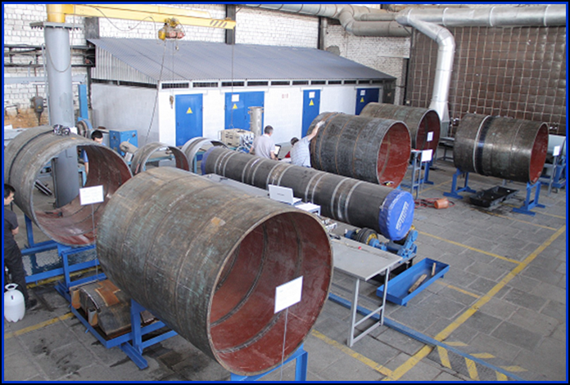
Квалификационные испытания средств неразрушающего контроля
Характеристики средств НК, подлежащие проверке при квалификационных испытаниях:
Повторяемость настроечных параметров;
Влияние температуры сварного соединения на чувствительность контроля;
Работоспособность сигнализации потери акустического контакта;
Выявляемость и оценка погрешности измерения условных размеров дефекта.
Совещание по вопросу «Итоги работы газотранспортных обществ по эксплуатации линейной части магистральных газопроводов и магистральных конденсатопроводов ПАО «Газпром» за 2017 год и задачи на 2018 год. Положительный опыт, проблемы.

Slide 13
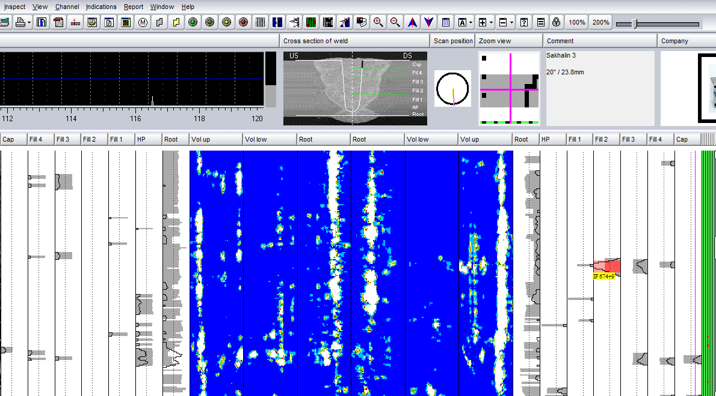
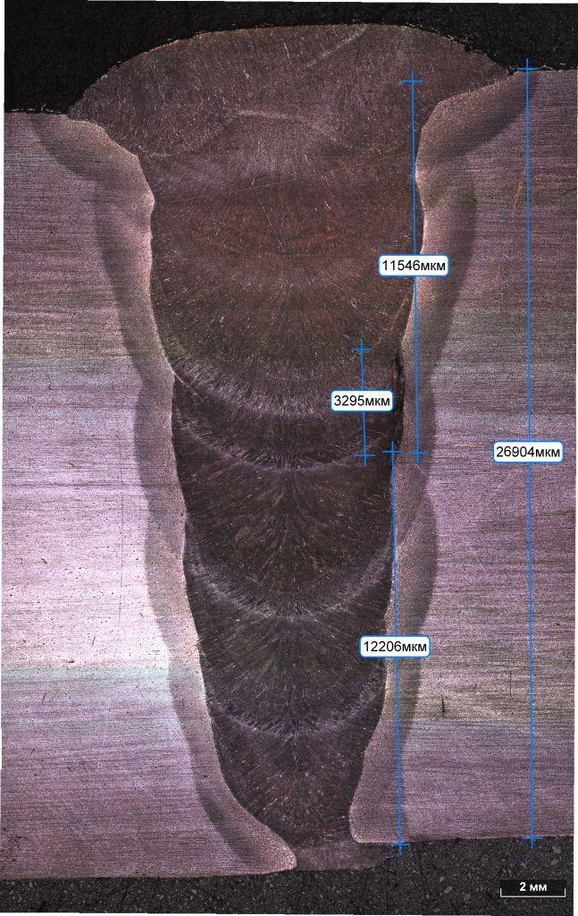
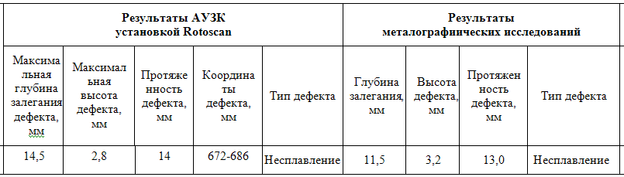
Сопоставление результатов автоматизированного ультразвукового контроля и металлографических исследований для оценки точности определения условных размеров и расположения дефектов
Отображение дефекта в сварном соединение по результатам АУЗК
Снимок поперечного разреза зоны сварного соединения при металлографических исследованиях
Выполнены металлографические
исследования имитаторов дефектов,
внедренных в контрольное сварное
соединение (КСС) труб Ø1219х27,0 мм
при квалификационных испытаниях
установок АУЗК Rotoscan
Общее количество макрошлифов – 350 шт.
13
Совещание по вопросу «Итоги работы газотранспортных обществ по эксплуатации линейной части магистральных газопроводов и магистральных конденсатопроводов ПАО «Газпром» за 2017 год и задачи на 2018 год. Положительный опыт, проблемы.

Slide 14
Квалификационные испытания средств неразрушающего контроля с
использованием результатов рентгеновской томографии
Исследуемый образец
контрольного сварного соединения
Исходное изображение отсканированного образца контрольного сварного соединения
Совещание по вопросу «Итоги работы газотранспортных обществ по эксплуатации линейной части магистральных газопроводов и магистральных конденсатопроводов ПАО «Газпром» за 2017 год и задачи на 2018 год. Положительный опыт, проблемы.

Slide 15
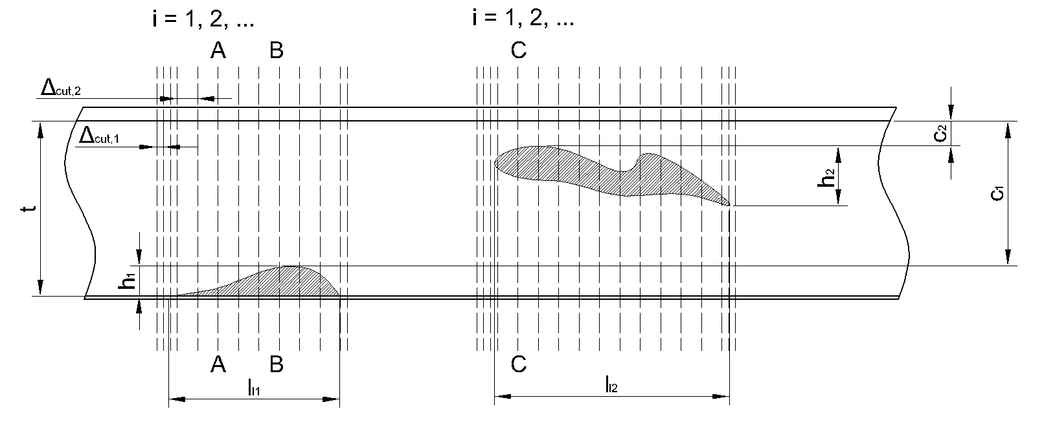
Анализ «приборной» погрешности при оценке условных размеров дефектов сварных соединений
.1. Перечень контролируемых параметров дефектов
2. Характеристики чувствительности
3. Погрешность оценки условных размеров
4. Нормативное закрепление
Фактический дефект
Фактический дефект
Расчетный дефект-аналог
Определенный системой АУЗК
дефект-аналог
Расчетный дефект-аналог
Определенный системой АУЗК
дефект-аналог
Совещание по вопросу «Итоги работы газотранспортных обществ по эксплуатации линейной части магистральных газопроводов и магистральных конденсатопроводов ПАО «Газпром» за 2017 год и задачи на 2018 год. Положительный опыт, проблемы.

Slide 16
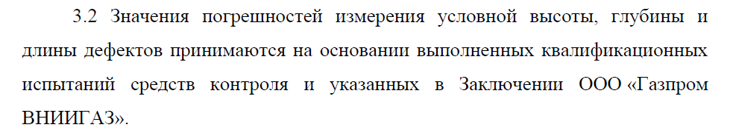
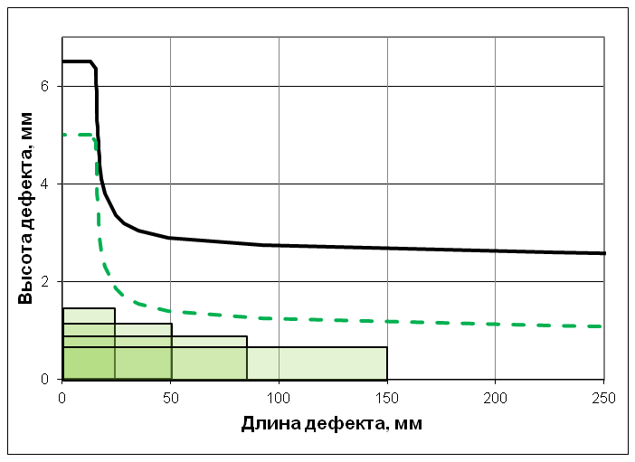
Учет технических возможностей средств НК в части оценки погрешности определения условных размеров и координат дефектов
Дефекты, допустимые
по критерию прочности
Дефекты, допустимые
по критерию прочности
Дефекты, допустимые
по критерию прочности с
учетом погрешности АУЗК
Дефекты, допустимые
по критерию прочности с
учетом погрешности АУЗК
Размеры дефектов, допустимых
по нормам СТО Газпром 2-2.4-083-2006
Рисунок 1 - Допустимые размеры поверхностных дефектов сварных соединений труб Ø812,8х36,5 мм с учетом погрешности АУЗК
Рисунок 2 - Допустимые размеры внутренних дефектов сварных соединений труб Ø812,8х36,5 мм с учетом погрешности АУЗК
Совещание по вопросу «Итоги работы газотранспортных обществ по эксплуатации линейной части магистральных газопроводов и магистральных конденсатопроводов ПАО «Газпром» за 2017 год и задачи на 2018 год. Положительный опыт, проблемы.

Slide 17
Ранжирование дефектов сварных соединений в соответствии с
СТО Газпром 2-2.3-1050-2016
СТО Газпром 2-2.3-1050-2016 Внутритрубное техническое диагностирование. Требования к проведению, приемке и использованию результатов диагностирования
12.1 По результатам ВТД специалистами СО все выявленные аномалии должны быть разбиты в соответствии с действующей нормативной документацией по оценке степени опасности аномалий на следующие три категории:
- <А> дефекты, подлежащие наружному обследованию в кратчайшие сроки, газопровод с такими дефектами находится в предаварийном состоянии;
- <B> дефекты, подлежащие наружному обследованию в плановом порядке, эти дефекты могут быть причиной аварии (сроки наружного обследования таких дефектов определяются исходя из ожидаемого роста их размеров и опасности при предположении сохранения текущего режима эксплуатации газопровода);
<С> аномалии допустимые при эксплуатации трубопровода без проведения наружного обследования, данные аномалии не должны привести к аварии до следующего ВТД и не нуждаются в наружном обследовании.
Комментарий - В отчете по ВТД указывается используемая нормативная документация
17
Совещание по вопросу «Итоги работы газотранспортных обществ по эксплуатации линейной части магистральных газопроводов и магистральных конденсатопроводов ПАО «Газпром» за 2017 год и задачи на 2018 год. Положительный опыт, проблемы.

Slide 18
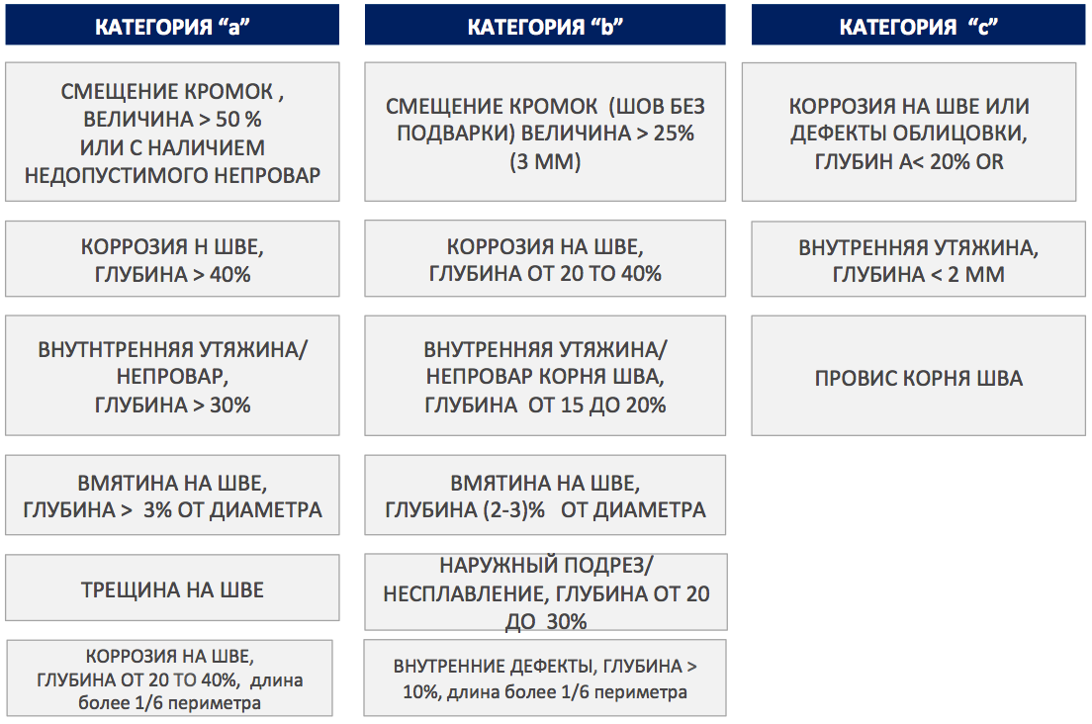


Критерии ранжирования дефектов сварных соединений,
применяемые ООО «НПЦ ВТД»
Рис. 1 – Подрез и смещение кромок на кольцевом
сварном шве
коррозия на шве
глубина > 40%
Рис. 2 – Утяжина на кольцевом сварном шве
(ДМТ и ДМТИ)
Категория А
Категория B
Критические дефекты СТО 715
Категория C
Допустимые дефекты СТО 715
Поперечная трещина
Подрез
Рис. 3 - Допустимые размеры внутренних дефектов сварных соединений труб Ø1420х21,7 мм
18
Совещание по вопросу «Итоги работы газотранспортных обществ по эксплуатации линейной части магистральных газопроводов и магистральных конденсатопроводов ПАО «Газпром» за 2017 год и задачи на 2018 год. Положительный опыт, проблемы.

Slide 19
Критерии ранжирования дефектов сварных соединений,
применяемые АО «Газпром оргэнергогаз» и АО «Бейкер Хьюз технологии и трубопроводный сервис»
Ранжирование дефектов сварных швов (экспертная оценка)
В категорию «А», попадают дефекты имеющие «эквивалентную глубину» h ≥35%.
В категорию «В», попадают дефекты имеющие «эквивалентную глубину» 20% ≤ h ≤ 35%.
В категорию «С», все остальные обнаруженные дефекты, не попадающие в вышеперечисленные условия.
В более высокую категорию могут быть отнесены дефекты (по усмотрению оператора), состоящие из нескольких фрагментов, предполагающих наличие трещин и т.д.
Категория А
Критические дефекты СТО 715
Категория B
Категория C
Допустимые дефекты СТО 715
Рисунок 1 - Допустимые размеры внутренних дефектов сварных соединений труб Ø1420х21,7 мм
19
Совещание по вопросу «Итоги работы газотранспортных обществ по эксплуатации линейной части магистральных газопроводов и магистральных конденсатопроводов ПАО «Газпром» за 2017 год и задачи на 2018 год. Положительный опыт, проблемы.

Slide 20
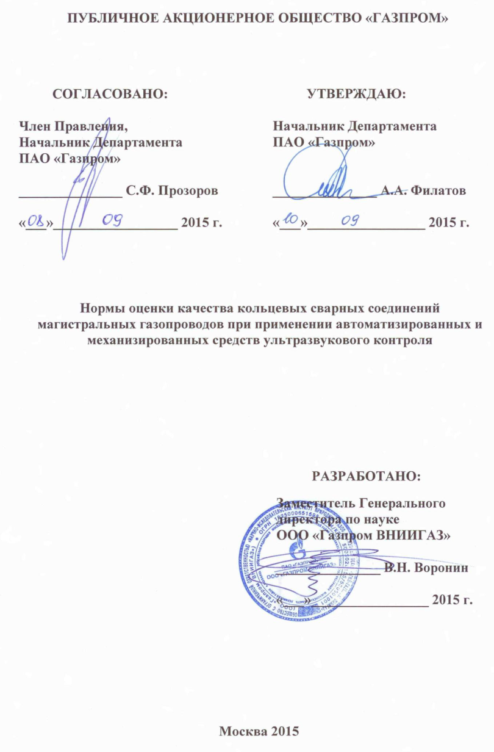
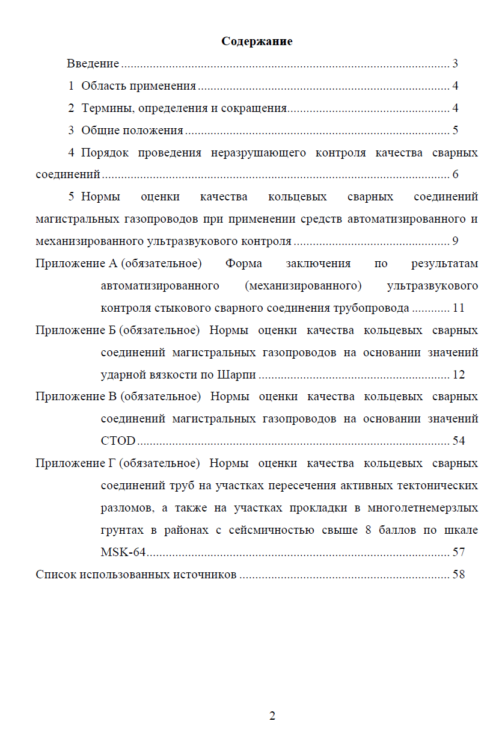
Нормы оценки качества кольцевых сварных соединений
магистральных газопроводов при применении АУЗК и МУЗК
Совещание по вопросу «Итоги работы газотранспортных обществ по эксплуатации линейной части магистральных газопроводов и магистральных конденсатопроводов ПАО «Газпром» за 2017 год и задачи на 2018 год. Положительный опыт, проблемы.

Slide 21
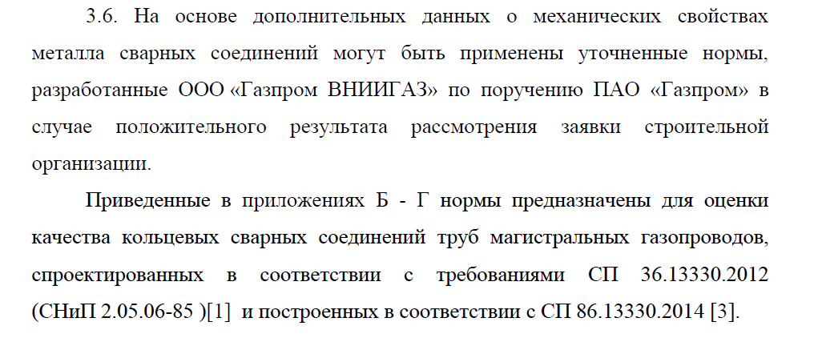
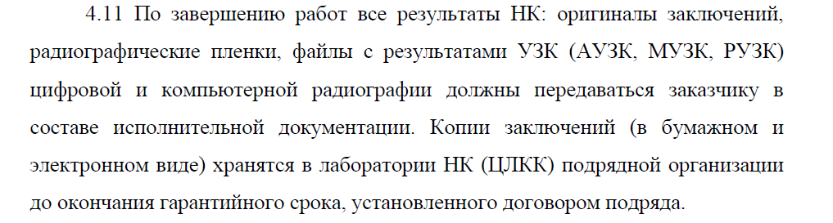
Сбор, архивация и хранение результатов диагностических
обследований и неразрушающего контроля
21
Совещание по вопросу «Итоги работы газотранспортных обществ по эксплуатации линейной части магистральных газопроводов и магистральных конденсатопроводов ПАО «Газпром» за 2017 год и задачи на 2018 год. Положительный опыт, проблемы.

Slide 22
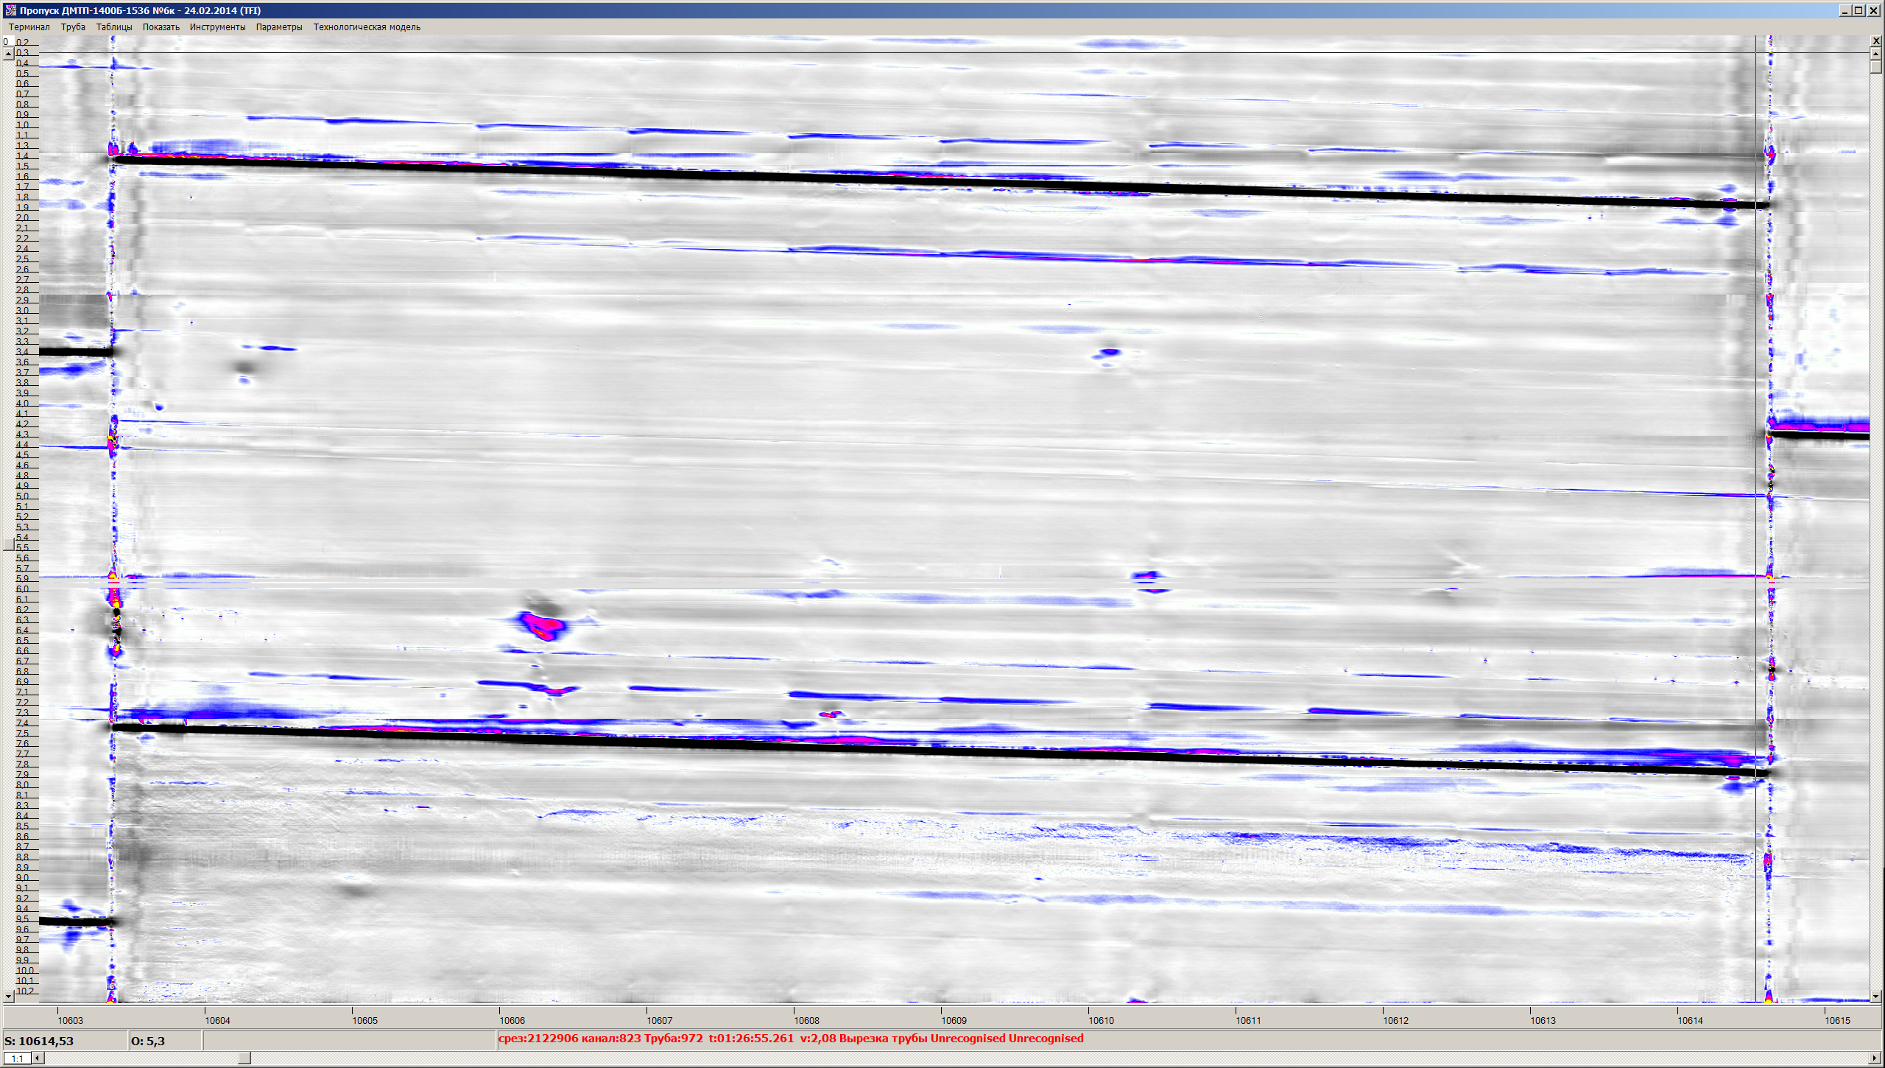
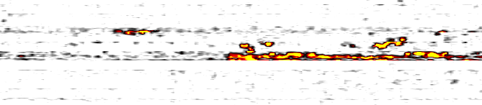
Организация сбора, хранение и оперативного доступа к результатам диагностики и неразрушающего контроля
НПЦ «ВТД»
ДМТПБ-1400(TFI)
Труба 972. Крупный масштаб
SCC N1. L~0,7 m
SCC N2. L~0,5 m
SCC N3. L~0,5 m
ДЭМAБ-1400(EMA)
Труба 972. Крупный масштаб
22
Совещание по вопросу «Итоги работы газотранспортных обществ по эксплуатации линейной части магистральных газопроводов и магистральных конденсатопроводов ПАО «Газпром» за 2017 год и задачи на 2018 год. Положительный опыт, проблемы.

Slide 23
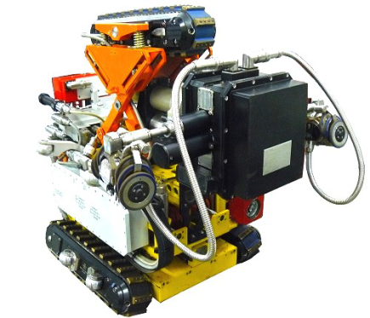
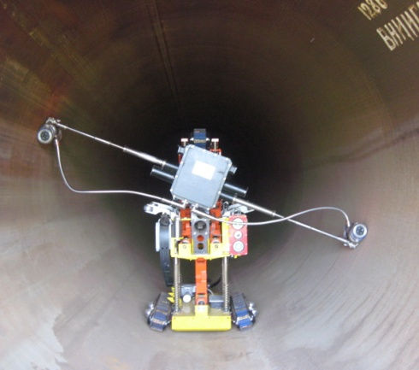
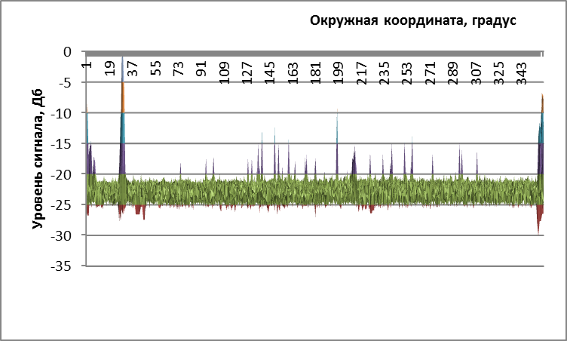
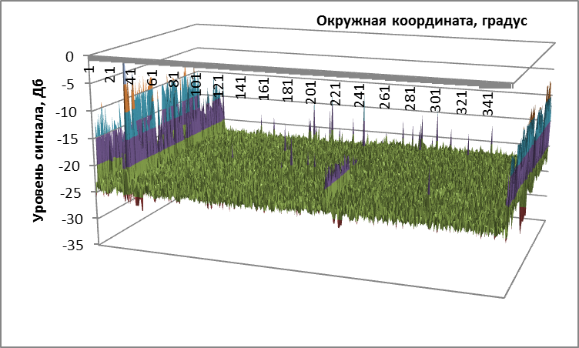
Организация сбора, хранение и оперативного доступа к результатам диагностики и неразрушающего контроля
Телеуправляемый диагностический комплекс
ТДК-400-М-Л
ООО «Газпроект-ДКР»
Продольный сварной шов
Направление оси трубы
Механическое повреждение
23
Совещание по вопросу «Итоги работы газотранспортных обществ по эксплуатации линейной части магистральных газопроводов и магистральных конденсатопроводов ПАО «Газпром» за 2017 год и задачи на 2018 год. Положительный опыт, проблемы.

Slide 24
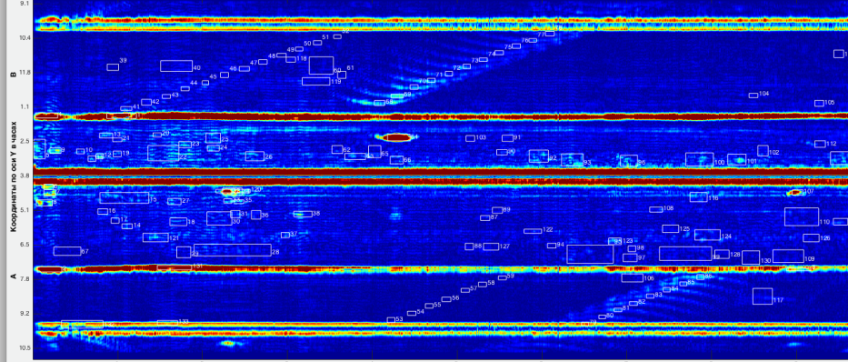
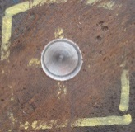
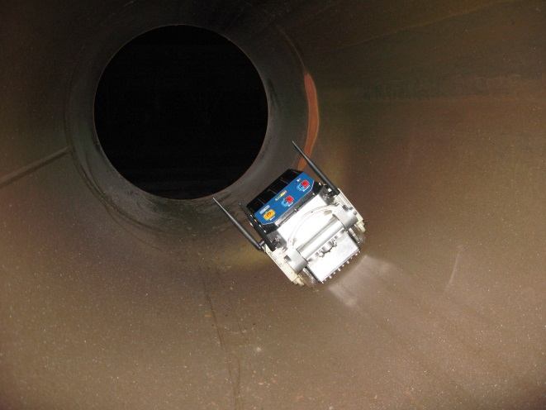
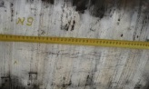

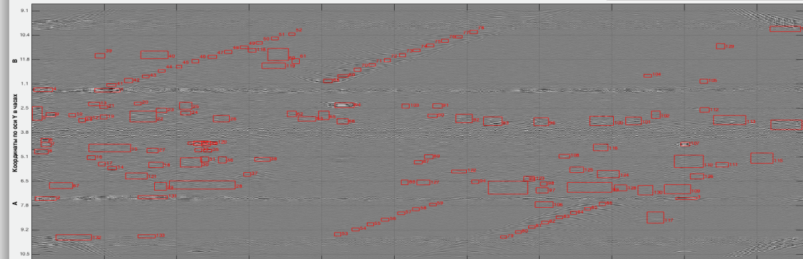
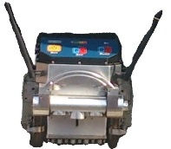
Организация сбора, хранение и оперативного доступа к результатам диагностики и неразрушающего контроля (Интроскан)
Сканограмма для локализации аномальных областей
Технология контроля
1
Траектория движения Сканера при сканировании
2
Сканограмма для оценки типа локализованных аномальных областей
Дефект
Эхо-сигнал от дефекта
Зондирующий импульс
Антенная решетка акустических преобразователей с сухим точечным контактом
Классификация аномальных зон по типам:
- «плоскостной» дефект
- «объемно-плоскостной» дефект
- «объемный» дефект
«Оборотный» сигнал
24
Совещание по вопросу «Итоги работы газотранспортных обществ по эксплуатации линейной части магистральных газопроводов и магистральных конденсатопроводов ПАО «Газпром» за 2017 год и задачи на 2018 год. Положительный опыт, проблемы.

Slide 25
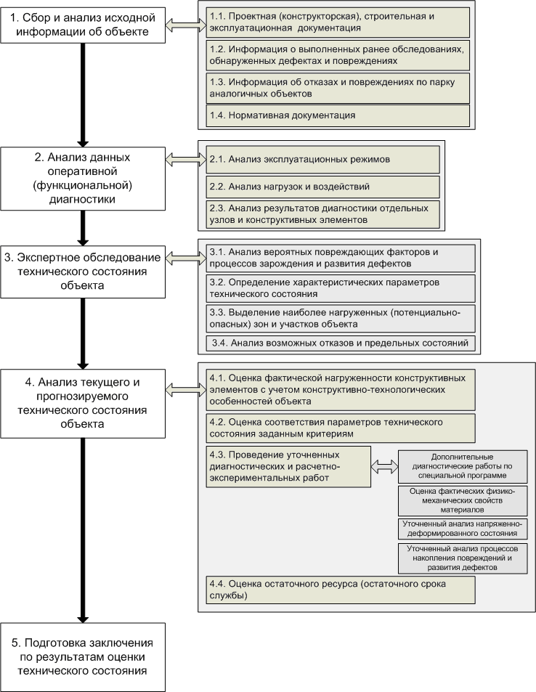
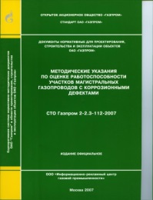
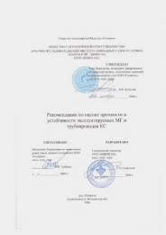
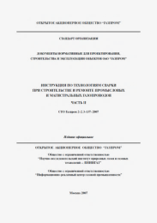
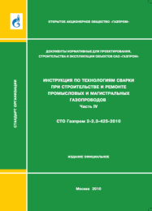
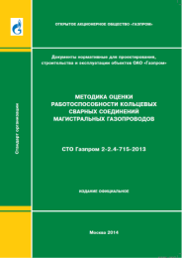
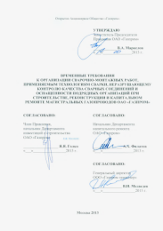
Оценка технического состояния на основе «типового» и «экспертного» подходов
Условия, при которых необходим
«экспертный» подход к оценке ТС:
отсутствие, неполнота или противоречивость
нормативных требований
научная новизна технической проблемы
невозможность выполнения нормативных
требований в полном объеме в требуемые сроки
разработка и обоснование технической
эффективности компенсирующих мероприятий
*СТО Газпром 2-2.3-253-2009 Методика оценки технического
состояния и целостности газопроводов
25
Совещание по вопросу «Итоги работы газотранспортных обществ по эксплуатации линейной части магистральных газопроводов и магистральных конденсатопроводов ПАО «Газпром» за 2017 год и задачи на 2018 год. Положительный опыт, проблемы.

Slide 26

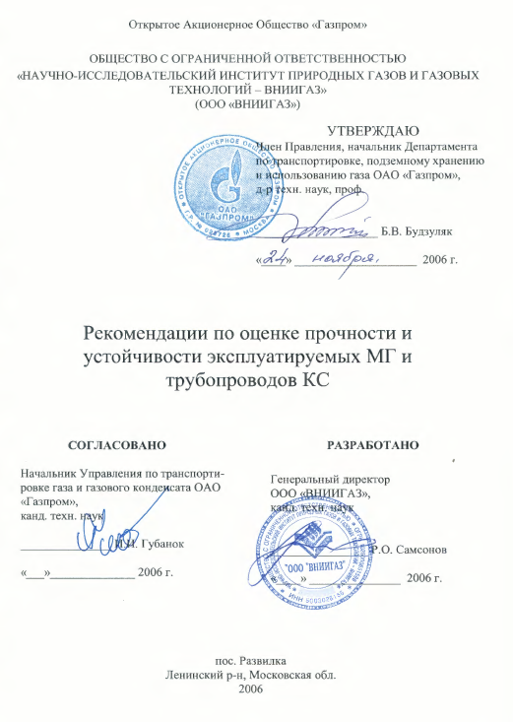
Оценка работоспособности участков газопроводов с вмятинами и гофрами
В отношении вмятин или гофр на газопроводах варианты Критерии принятия решений в зависимости от значений контролируемых параметров устанавливают действующие нормативные документы:
ВРД 39-1.10-063-2002 «Инструкция по оценке работоспособности и отбраковке труб с вмятинами и гофрами» [1]
Рекомендации по оценке прочности и устойчивости эксплуатируемых МГ и трубопроводов КС (утвержденными ОАО «Газпром» 24 ноября 2006 г.) [2].
1
2
26
Совещание по вопросу «Итоги работы газотранспортных обществ по эксплуатации линейной части магистральных газопроводов и магистральных конденсатопроводов ПАО «Газпром» за 2017 год и задачи на 2018 год. Положительный опыт, проблемы.

Slide 27
Структура данных о параметрах вмятин, формируемых по результатам внутритрубного обследования
 | Пикет, км | Дистанция по одометру, м | Длина дефекта, мм | ширина дефекта, мм | Глубина дефекта, % от Дн | Ориент., ч | Номер трубы | Срок обследования | Примечание
Вмятина | 0.088 | 88.14 | 1194 | 226 | 11 | 5,5-7,2 | 42 | более 5 лет
Вмятина | 0.097 | 97.16 | 125 | 92 | 11 | 8,1-8,8 | 44 | более 5 лет
Вмятина | 0.163 | 162.8 | 378 | 158 | 12 | 0,7-1,9 | 49 | более 5 лет | Аномалия находится вблизи продольного шва.
Вмятина | 0.194 | 194.06 | 195 | 113 | 6 | 5,4-6,2 | 52 | более 5 лет | Аномалия находится вблизи продольного шва. Аномалия находится на упругопластическом изгибе.
Вмятина | 0.283 | 283.44 | 271 | 111 | 5 | 5,3-6,1 | 60 | более 5 лет | Аномалия находится вблизи продольного шва.
Вмятина | 0.306 | 305.92 | 1003 | 204 | Идентификация | 5,7-7,2 | 62 | более 5 лет | Аномалия находится на упругопластическом изгибе.
Вмятина | 0.33 | 330.01 | 563 | 130 | 7 | 5,2-6,2 | 64 | более 5 лет
Вмятина | 0.346 | 346.61 | 459 | 149 | 12 | 4,8-5,8 | 65 | более 5 лет | Аномалия находится вблизи кольцевого сварного шва.
Вмятина | 0.381 | 381.68 | 529 | 174 | 5 | 5,5-6,8 | 69 | более 5 лет
Вмятина | 0.383 | 383.69 | 672 | 238 | 16 | 5,4-7,2 | 69 | более 5 лет
Вмятина | 0.407 | 407.13 | 897 | 203 | 14 | 4,8-6,3 | 71 | более 5 лет
Вмятина | 0.423 | 423.31 | 304 | 130 | 10 | 5,5-6,4 | 72 | более 5 лет | Аномалия находится вблизи продольного шва.
Вмятина | 0.425 | 425.55 | 318 | 136 | 7 | 5,7-6,7 | 72 | более 5 лет | Аномалия находится вблизи продольного шва.
Совещание по вопросу «Итоги работы газотранспортных обществ по эксплуатации линейной части магистральных газопроводов и магистральных конденсатопроводов ПАО «Газпром» за 2017 год и задачи на 2018 год. Положительный опыт, проблемы.

Slide 28
Дополнение нормативной методики при решении практических задач
Совещание по вопросу «Итоги работы газотранспортных обществ по эксплуатации линейной части магистральных газопроводов и магистральных конденсатопроводов ПАО «Газпром» за 2017 год и задачи на 2018 год. Положительный опыт, проблемы.

Slide 29
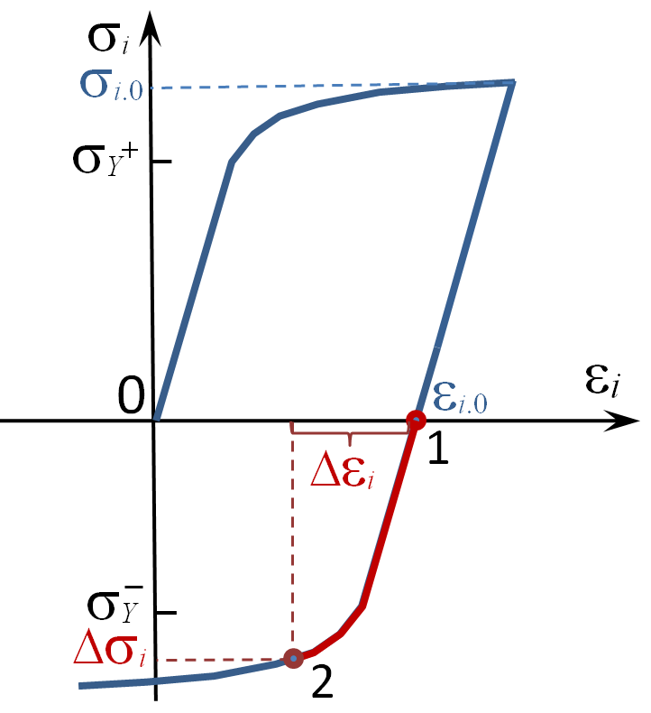
Дополнение нормативной методики при решении практических задач
Рис. 1. Диаграмма деформирования материала трубы (с учетом эффекта Баушингера)
Совещание по вопросу «Итоги работы газотранспортных обществ по эксплуатации линейной части магистральных газопроводов и магистральных конденсатопроводов ПАО «Газпром» за 2017 год и задачи на 2018 год. Положительный опыт, проблемы.

Slide 30
Примеры расчетной оценки опасности вмятин
Совещание по вопросу «Итоги работы газотранспортных обществ по эксплуатации линейной части магистральных газопроводов и магистральных конденсатопроводов ПАО «Газпром» за 2017 год и задачи на 2018 год. Положительный опыт, проблемы.

Slide 31
Строительство, реконструкция и эксплуатация объектов магистральных газопроводов с нарушениями минимальных расстояний (МР) до населенных пунктов, зданий и сооружений
Причины нарушений минимальных расстояний:
Расширение границ городов и населенных пунктов (например - Новая Москва);
Незаконное строительство зданий и сооружений в пределах МР от МГ;
Строительство МГ в стесненных условиях
Состав технических компенсирующих мероприятий в целях обеспечения безопасности МГ и внешних объектов при нарушениях МР:
- изменения глубины заложения газопроводов;
- повышение категории участка;
- применение труб с повышенной толщиной стенки;
- применение усиливающих композитных бандажей;
- прокладка газопровода в защитном футляре (кожухе);
- прокладка способом горизонтально-направленного бурения.
Дополнительные требования к:
- изоляции;
- сварке и контролю сварных соединений;
- режимам испытаний;
- средствам ЭХЗ;
- оснащению газопровода средствами автоматики, системами контроля мониторинга.
31
Совещание по вопросу «Итоги работы газотранспортных обществ по эксплуатации линейной части магистральных газопроводов и магистральных конденсатопроводов ПАО «Газпром» за 2017 год и задачи на 2018 год. Положительный опыт, проблемы.

Slide 32
Строительство, реконструкция и эксплуатация объектов магистральных газопроводов с нарушениями минимальных расстояний (МР) до населенных пунктов, зданий и сооружений
При участии ООО «Газпром ВНИИГАЗ» разработана методика применения типовых компенсирующих мероприятий, основанная на структурировании по типам нарушений и степени нарушения МР;
Разработанные требования реализованы для конкретных объектов в специальных технических условиях (СТУ), в том числе:
СТУ на проектирование реконструкции магистральных газопроводов «КГМО-1» и «КРП-14 - Серпухов» в районе 39 км автомобильной дороги М-1 «Беларусь» (2011 г.)
СТУ на проектирование и строительство объекта «Расширение ЕСГ для обеспечения подачи газа в газопровод «Южный поток» (2011 г.)
СТУ на проектирование объекта «Реконструкция МГ “Серпухов – Ленинград” и МГ “Белоусово – Ленинград”» (2013 г.)
СТУ на прокладку магистральных газопроводов в границах полосы воздушного подхода к ВПП-3 по объекту: «Переустройство участка отводов МГ к КРП-13 и Химки - Крюково в полосе воздушного подхода к ВПП-3 аэропорта Шереметьево» (2018 г.)
СТУ на проектирование реконструкции магистральных газопроводов по объекту «Строительство Центральной кольцевой автомобильной дороги Московской области. Пусковой комплекс № 1» (2018 г.)
Совещание по вопросу «Итоги работы газотранспортных обществ по эксплуатации линейной части магистральных газопроводов и магистральных конденсатопроводов ПАО «Газпром» за 2017 год и задачи на 2018 год. Положительный опыт, проблемы.

Slide 33
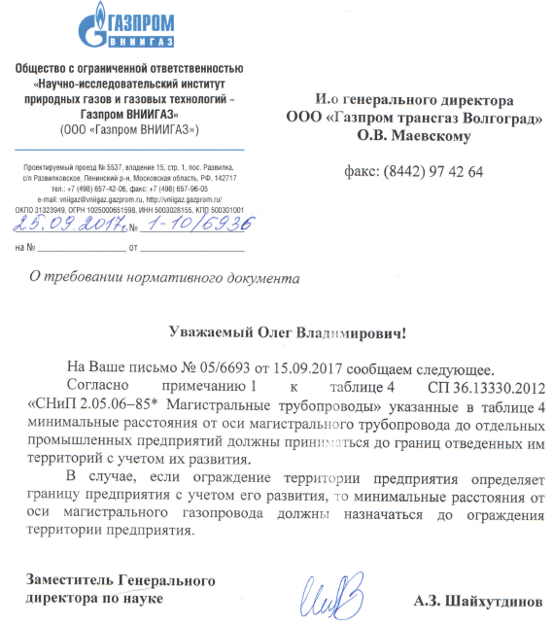



Сотрудничество с эксплуатирующими организациями в рамках работ по обеспечению безопасности объектов с нарушениями МР
ООО «Газпром ВНИИГАЗ» в непрерывном режиме выступает в качестве эксперта по вопросам толкования требований нормативных документов по минимальным расстояниям от объектов магистральных и промысловых трубопроводов до зданий и сооружений.
В частности, в 2017 году даны официальные разъяснения по 16 запросам проектных институтов и газотранспортных предприятий по вопросам МР.
Совещание по вопросу «Итоги работы газотранспортных обществ по эксплуатации линейной части магистральных газопроводов и магистральных конденсатопроводов ПАО «Газпром» за 2017 год и задачи на 2018 год. Положительный опыт, проблемы.

Slide 34
Благодарю за внимание

Slide 35
Область фактического применения результатов работы
Тип объектов
Морские газопроводы
Сухопутные газопроводы
Линейная часть МГ
«Площадные» объекты
Этап жизненного цикла
Строительство
Строительство
(экспертный режим»)
Эксплуатация
(капитальный и выборочный ремонт)
Технологии сварки
Дуговые методы
Дуговые методы
Дуговые методы
Контактная сварка (иссл. режим)
Контактная сварка
Объем и форма
внедрения
Заключения
по результатам инженерной оценки критического
состояния кольцевых сварных соединений» при строительстве следующих инвестиционных
проектов ОАО «Газпром»
(Нормы оценки качества кольцевых сварных соединений при строительстве):
- Подводный переход через Байдарацкую губу
СМГ «Бованенково Ухта» (все нитки);
- Морской переход через пролив Невельского
(МГ «Сахалин-Хабаровск-Владивосток»);
- Морской участок МГ«Джубга-Лазаревское-Сочи»;
- Обустройство Киринского месторождения
СТО Газпром 2-2.4-715-2013
«Методика оценки работоспособности кольцевых сварных
соединений магистральных газопроводов»
Экспертная оценка
работоспособности кольцевых сварных соединений конструктивных элементов магистральных газопроводов с признаками нарушения проектного состояния (объекты СМГ Бованенково-Ухта), КС «Казачья» и др.
Нормы
оценки качества кольцевых сварных соединений на основе АУЗК /МУЗК
при строительстве сухопутных участков МГ «Турецкий поток»,
МГ «Сила Сибири», СЕГ и др.
Период реализации
2009 – 2012
2009 – 2018
Совещание по вопросу «Итоги работы газотранспортных обществ по эксплуатации линейной части магистральных газопроводов и магистральных конденсатопроводов ПАО «Газпром» за 2017 год и задачи на 2018 год. Положительный опыт, проблемы.

Slide 36
Табличные нормы оценки качества
Максимальные допустимые размеры внутренних дефектов кольцевых сварных соединений труб 1420х26,4 мм, KCV 75 Дж/см²
Максимальные допустимые размеры поверхностных дефектов кольцевых сварных соединений труб
1420х26,4 мм, KCV 75 Дж/см²
№ | Условная высота дефекта, регистрируемая применяемым средством ультразвукового контроля, мм | Условная протяженность дефекта, регистрируемая применяемым средством ультразвукового контроля, мм
1 | 2,5 < h ≤ 3,0 | 6
2 | 2,0 < h ≤ 2,5 | 8
3 | 1,5 < h ≤ 2,0 | 15
4 | 1,0 < h ≤ 1,5 | 70
5 | 0,5 < h ≤ 1,0 | 125
№ | Условная высота дефекта, регистрируемая применяемым средством ультразвукового контроля, мм | Условная протяженность дефекта, регистрируемая применяемым средством ультразвукового контроля, мм
1 | 2,0 < h ≤ 2,5 | 6
2 | 1,5 < h ≤ 2,0 | 7
3 | 1,0 < h ≤ 1,5 | 9
4 | 0,5 < h ≤ 1,0 | 12
5 | 0,4 < h ≤ 0,5 | 125
Максимальные допустимые размеры внутренних дефектов кольцевых сварных соединений труб 1420х26,4 мм, KCV 100 Дж/см²
Максимальные допустимые размеры поверхностных дефектов кольцевых сварных соединений труб
1420х26,4 мм, KCV 100 Дж/см²
№ | Условная высота дефекта, регистрируемая применяемым средством ультразвукового контроля, мм | Условная протяженность дефекта, регистрируемая применяемым средством ультразвукового контроля, мм
1 | 2,5 < h ≤ 3,0 | 10
2 | 2,0 < h ≤ 2,5 | 15
3 | 1,5 < h ≤ 2,0 | 30
4 | 1,0 < h ≤ 1,5 | 80
5 | 0,5 < h ≤ 1,0 | 125
№ | Условная высота дефекта, регистрируемая применяемым средством ультразвукового контроля, мм | Условная протяженность дефекта, регистрируемая применяемым средством ультразвукового контроля, мм
1 | 2,0 < h ≤ 2,5 | 10
2 | 1,5 < h ≤ 2,0 | 12
3 | 1,0 < h ≤ 1,5 | 18
4 | 0,5 < h ≤ 1,0 | 45
5 | 0,4 < h ≤ 0,5 | 125
Совещание по вопросу «Итоги работы газотранспортных обществ по эксплуатации линейной части магистральных газопроводов и магистральных конденсатопроводов ПАО «Газпром» за 2017 год и задачи на 2018 год. Положительный опыт, проблемы.

